Slide 1

JS远程课 - 第九节

Slide 2
回顾
  同步和异步
  xml数据获取
  ajax的函数封装
  同源策略

Slide 3
本课内容概览
  上传和下载
  跨域访问示意图
  跨域常用的解决方式
  jsonp
  百度搜索

Slide 4
上传和下载
  上传
  转成二进制数据
  new FormData
  append
  upload.onprogress
  监控上传触发的事件
  event.loaded
  本次上传大小
  event.total
  文件总大小
  配置
  路径： F:\wamp\bin\apache\Apache2.2.21\bin\php.ini post_max_size post数据最大值
  upload_max_filesize 上传文件最大值
  下载
  可借助第三方下载工具

Slide 5
同源策略
  同源策略限制从一个源加载的文档或脚本如何与来自另一个源的资源进行交互。这是一个用于隔离潜在恶意文件的关键的安全机制。
  所谓同源是指，域名，协议，端口相同。
  如果协议，端口（如果指定了一个）和域名对于两个页面是相同的，则两个页面具有相同的源。
  http://miaov.com:80/
  http://2017.miaov.com/bbs
  域名
  miaov.com 2017.miaov.com bbs.2017.miaov.com
  DNS
  协议
  协议是通信计算机双方必须共同遵从的一组约定
  端口
  与外界交流的出口

Slide 6
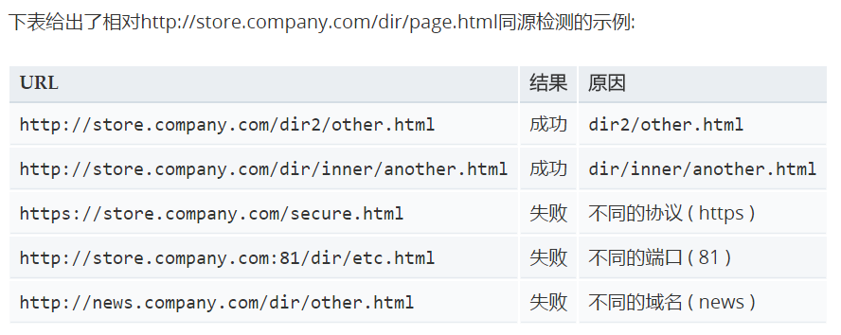
跨域访问示意图

Slide 7
跨域常用的解决方式
  常用的解决方式
  标准浏览器
    利用 XMLHttpRequest() 与后端配合来解决。
    问题 ：低版本的 XMLHttpRequest() 对象不支持与后端配合。
    后端 ： php : header('Access-Control-Allow-Origin:*');
  后端代理
  后端去请求数据不会有跨域问题
  后端先把数据取到当前服务器中，
  然后前端通过 正常 的 ajax 请求来获取数据。
  jsonp
    script标签可以处理获取到的数据，
    会把获取到的数据解析为js来处理
  利用 script 标签可以请求任意域名的js脚本的能力来实现
  ajax 跨域功能

Slide 8
jsonp
  基本思想
  网页通过添加一个<script>元素，向服务器请求JSON数据，这种做法不受同源策略限制；服务器收到请求后，将数据放在一个指定名字的回调函数里传回来。
  使用jsonp的要素
  1. 使用script进行跨域访问
  2. 回调函数写成全局函数
  使用的测试地址
  http://suggestion.baidu.com/su?wd=&cb=

